Slide 1
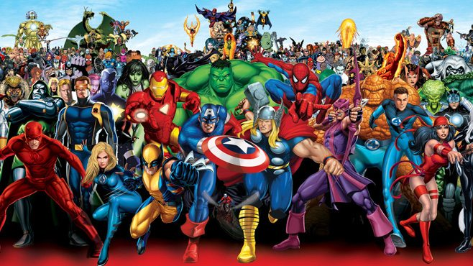
Héroes, superhéroes y antihéroes
Lengua
y Literatura
7° básico a
Profesora:
Inés
Manríquez j.

Slide 2
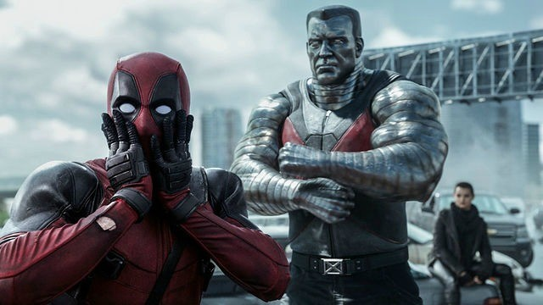
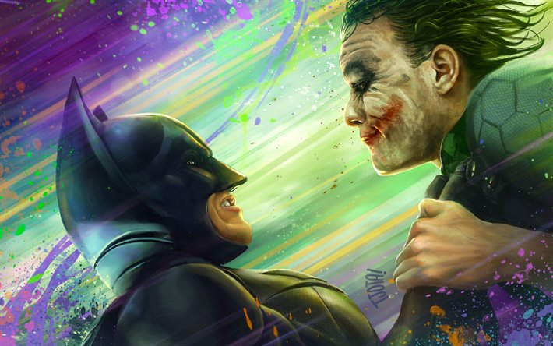
objetivo
Reconocer conceptos, características y evolución del héroe, superhéroe y antihéroe, como seres de ficción.

Slide 3
Recordemos…
Concepto y evolución del HÉROE

Slide 4
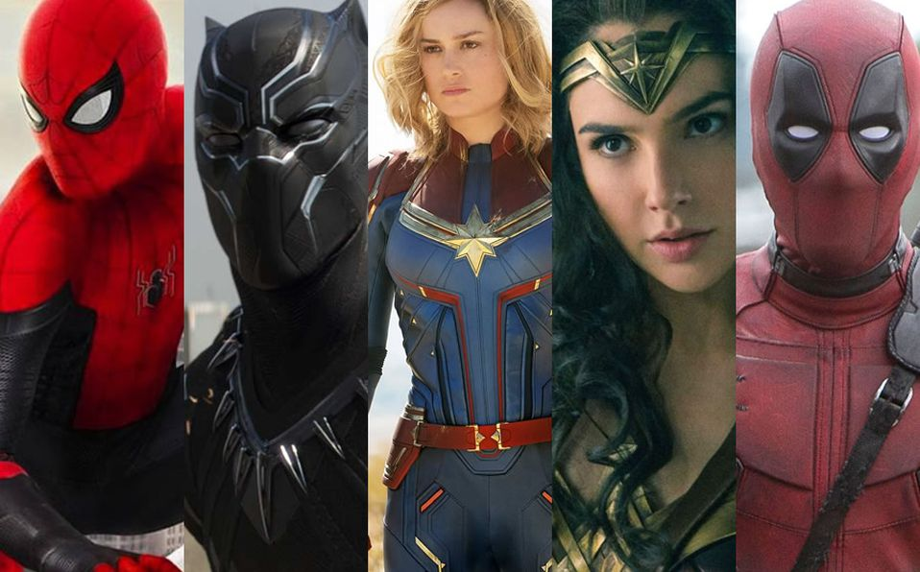
Los superhéroes Características
Siempre son personajes de ficción, a diferencia de los héroes, que pueden ser personas reales.
La mayoría de las veces, cuentan con poderes sobrehumanos, aunque no es requisito.
Literatura de Ciencia ficción.
Misión: Defensa del inocente o lucha contra la injusticia.

Slide 5
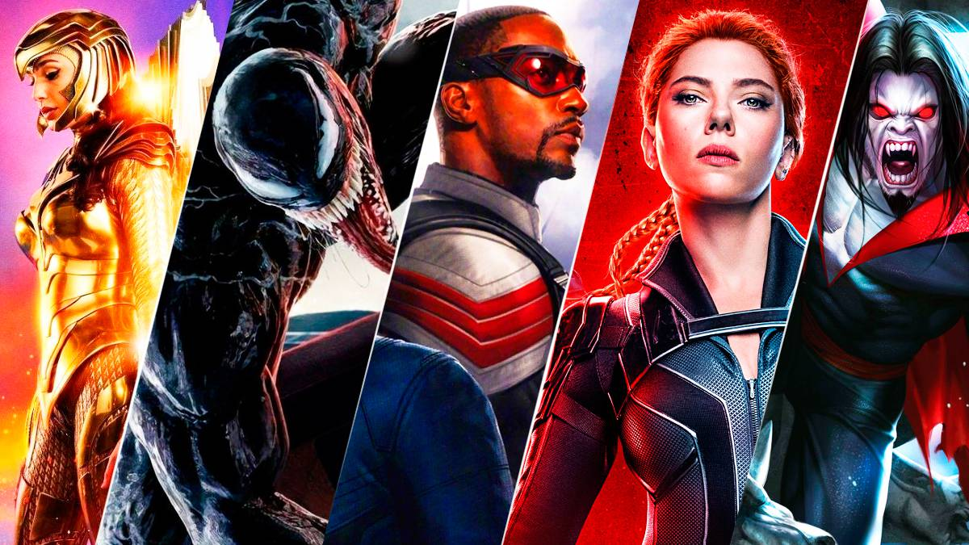
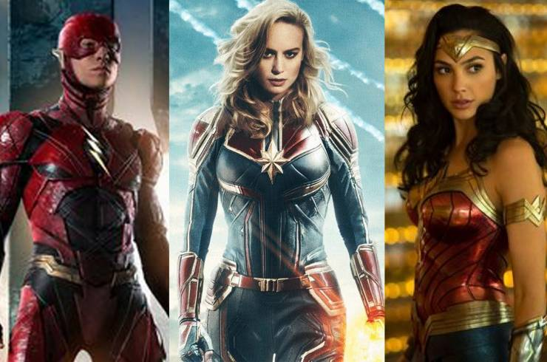
ORÍGENES
Origen no humano: extraterrestres, dioses mitológicos, semidioses, razas ficticias apartadas de la humanidad, robots, fantasmas, demonios, etc. Ejemplos: Superman, Thor y Visión
Origen natural: mutantes. Ejemplos: Cíclope (X – men).
Experimentos científicos. El origen del superhéroe puede ser una consecuencia accidental de un experimento. Ejemplos: Spider-Man, Flash, Hulk o Los 4 Fantásticos. También pueden ser incluidos experimentos con un fin buscado deliberadamente (como Capitán América).

Slide 6
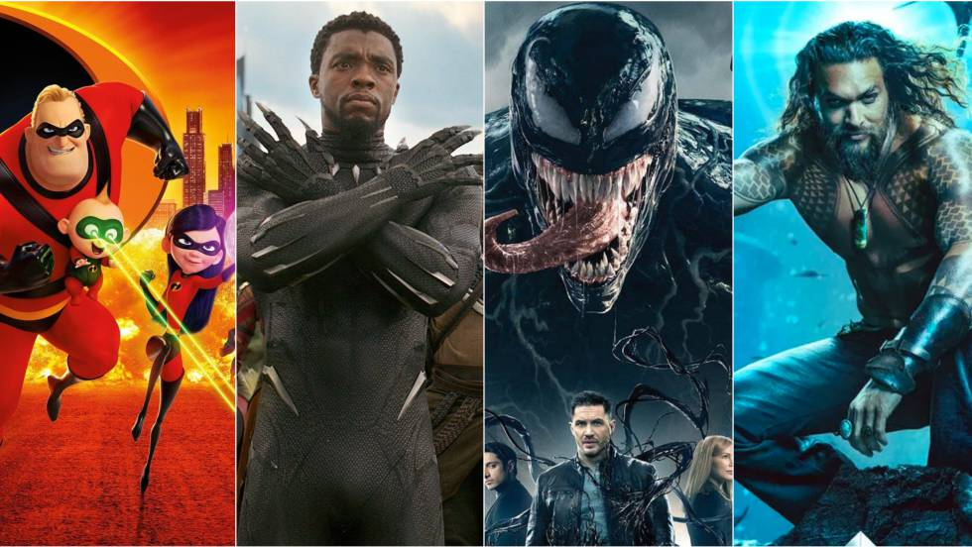
Obtención de tecnología avanzada o artefactos místicos, como el anillo de Linterna Verde, la armadura de Iron Man o el adamantium de Wolverine.
Traumas. Por ejemplo, aquellos superhéroes cuyas familias fueron asesinadas. Suelen carecer de superpoderes pero disponen de sofisticadas armas, herramientas y habilidades que les permiten hacer justicia: Batman, The Punisher, Daredevil, etc.

Slide 7
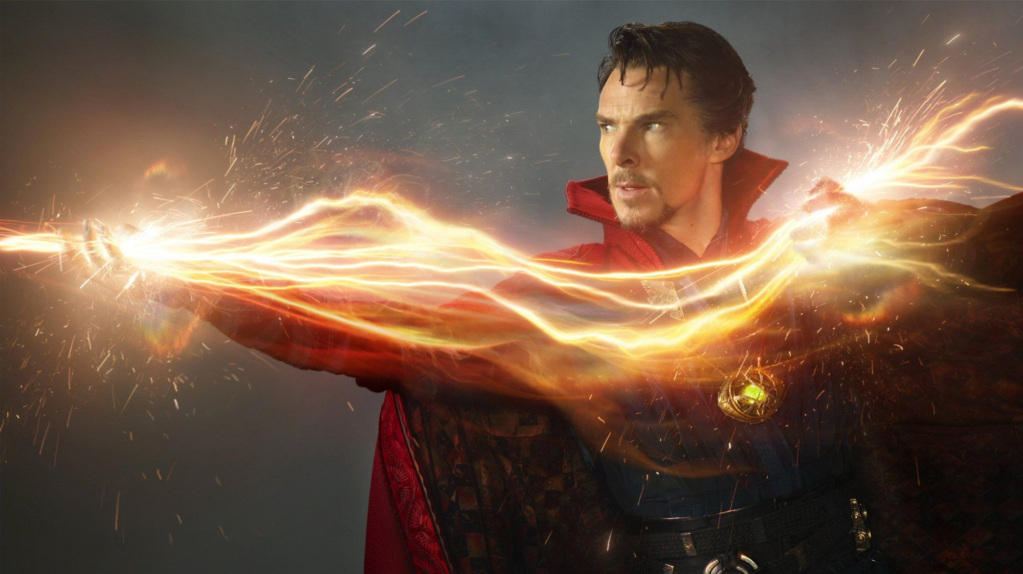
Los superpoderes
capacidades superiores a las de los humanos corrientes, como lanzar rayos energéticos, volar, fuerza sobrehumana, invulnerabilidad, telepatía, telequinesis, etc.
Tecnología muy por delante de su época, como Iron Man y Batman.
Poderes místicos, como el Doctor Strange.
Conocimientos de artes marciales, científicos, Habilidades atléticas como Capitán América, Gran inteligencia, como Batman.

Slide 8
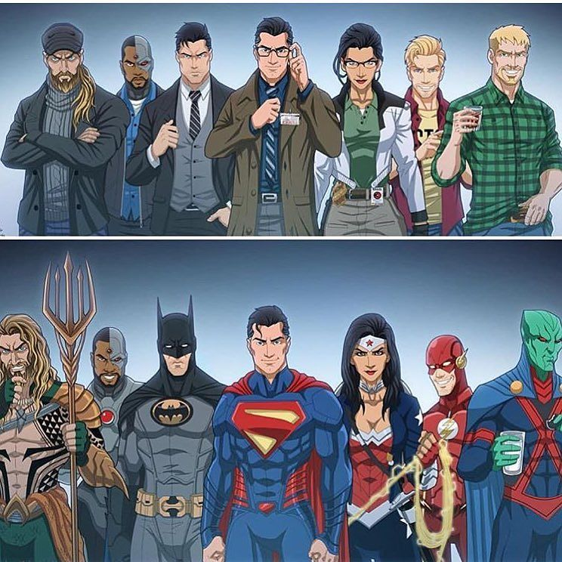
misiones
Su lucha en defensa del inocente, y contra las INJUSTICIAS
Se puede hablar así de su estructura de valores morales: generosidad, sacrificio, autocontrol, piedad, etc.
Una identidad secreta (doble identidad o alter ego, como Clark Kent (Superman) o Peter Parker (Spider-Man), aunque hay excepciones.

Slide 9
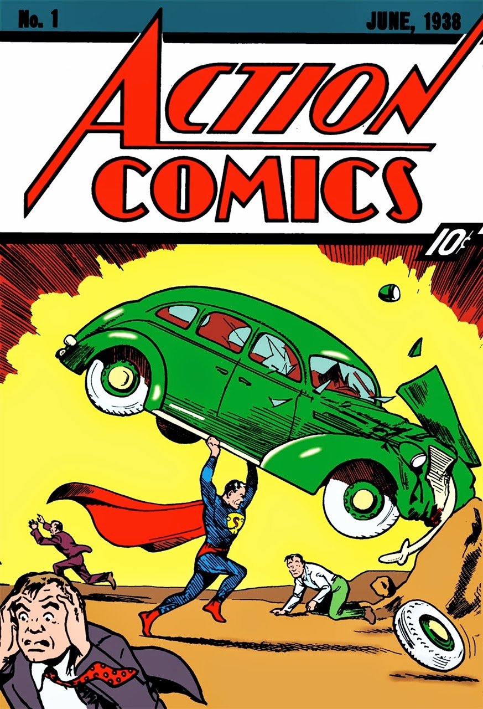
Evolución de Los superhéroes
Edad de Oro: Superman, el primer superhéroe (DC COMICS, 1938). Luego, Batman (1939), Mujer Maravilla y Capitán América: 1941

Slide 10
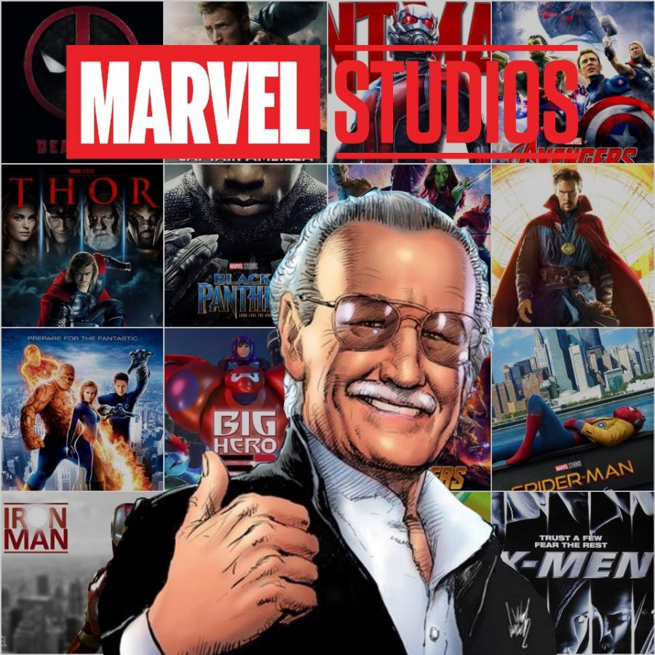
Edad de plata de los superhéroes: Stan Lee (Marvel)
La humanización de los superhéroes: no son perfectos ciudadanos y que tienen problemas existenciales.
Reflejo de una época.
Personajes muchas veces angustiados o marginados socialmente.

Slide 11
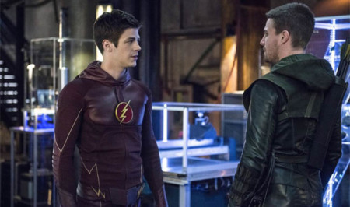
Actualidad: superhéroes en papel y pantalla
Revitalización de los personajes
Historias que mezclan varios estilos ancestralmente populares: los relatos mitológicos, los cuentos guerreros y las sagas familiares.
Éxito en Pantallas y “crossovers”

Slide 12
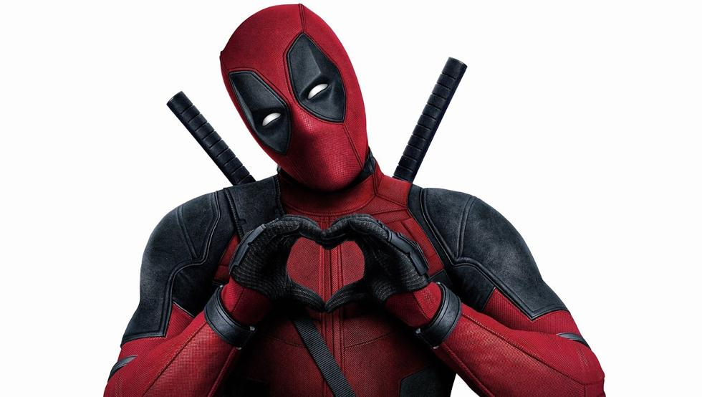
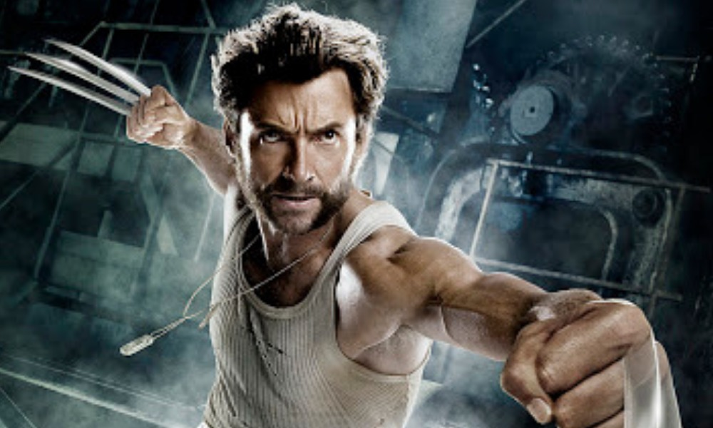
Los antihéroes
No son villanos. Están justo en la “línea intermedia” entre el héroe y el villano.
Al igual que el héroe, el antihéroe lucha por causas justas pero hay diferencias principales;
1.- Las motivaciones del antihéroe tienden a ser más ambiguas y egoístas que las del héroe.

Slide 13
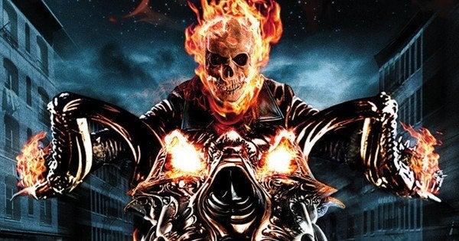
2.- el antihéroe elimina a la fuerza antagonista usando métodos no aprobados por la sociedad, a diferencia del héroe.
3.- Es muy común ver al antihéroe vivir al margen de la sociedad. Aunque cree en los valores de la sociedad, se siente incómodo con la forma que la sociedad ha tomado y la sociedad se siente incómoda con él.

Slide 14
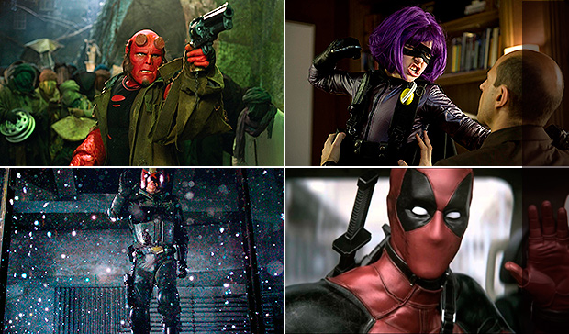
4.- El héroe representa lo mejor de la sociedad, cree en sus valores y en sus sistemas. El antihéroe cree en los valores de la sociedad pero no en sus sistemas. Tiende a representar un pasado oscuro de la sociedad y por lo mismo ni él ni la sociedad se sienten cómodas el uno con el otro.

Slide 15
Actividad conceptual 1
Realiza un esquema comparativo entre héroes, superhéroes, antihéroes.
Compara en similitudes y diferencias.
Incluye temas como: características, valores, misión y evolución de cada uno.
Ejemplifica con 1 personaje de ficción a cada uno.
Puedes realizar un cuadro como el siguiente. Recuerda que esta actividad está disponible en el classroom de la asignatura y puedes realizarla en la misma plataforma.
Aspectos (Similitudes y diferencias) | Héroes | Superhéroes | Antihéroes
Características
Valores que representa
Misiones que cumple
Ejemplo

Slide 16
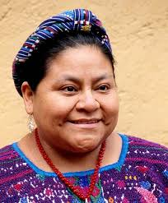
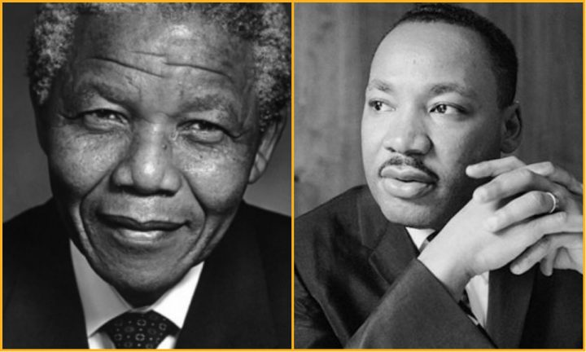
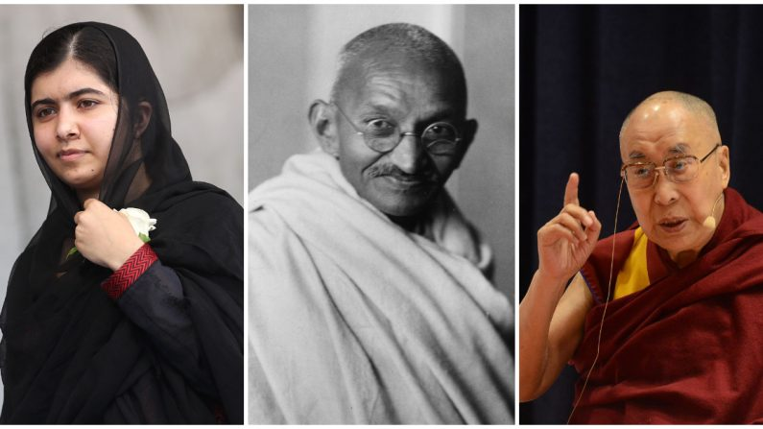
Actividad 2
Escoge a un héroe / heroína del mundo real actual (científicos, ambientalistas, artistas, pacifistas, etc.)
Escoge a un superhéroe / superheroína de ficción.
Describe y explica:
las características del personaje: orígenes, rasgos propios y por qué se le considera héroe o superhéroe.
Explica el objetivo que tiene el personaje.
Relata las hazañas que ha tenido que realizar para lograr sus objetivos.
Explica cómo vence a su enemigo o fuerza antagónica.
Compara a ambos, héroe y superhéroe. ¿Qué semejanzas y qué diferencias puedes encontrar entre ambos(as)?

Slide 17
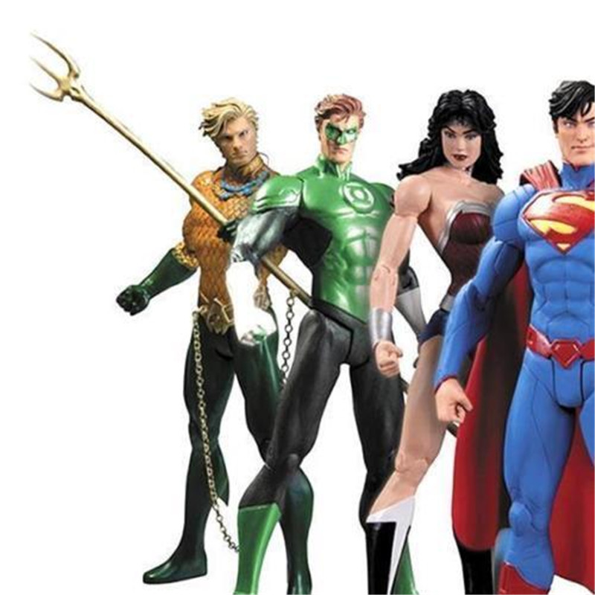
SÍNTESIS…
PERSONAS REALES / PERSONAJES DE FICCIÓN.
HÉROES, SUPERHÉROES, ANTIHÉROES SON PERSONAS O PERSONAJES INCLINAN SUS MOTIVACIONES HACIA EL BIEN COMÚN.
LOS TRES ARQUETIPOS (PERSONAJES TÍPICOS Y CON CARACTERÍSTICAS REITERATIVAS EN LA HISTORIA DE LA LITERATURA), HAN EVOLUCIONADO A TRAVÉS DEL TIEMPO.

Slide 18
Ines.manriquez.lab@Gmail.com
CÓDIGO CLASSROOM LENGUA Y LITERATURA 7°A
kjfu4xb

